Slide 1
Buscas

Slide 2
Busca Sequencial
Busca, sequencialmente, itens dentro de uma estrutura de dados;
É avaliado se o item corrente é igual ao item procurado;

Slide 3
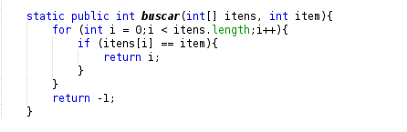
Busca Sequencial

Slide 4
Busca Sequencial
Existe alguma forma de implementar a busca sequencial em qualquer outra estrutura de dados?

Slide 5
Busca Binária
Só pode ser implementada em estruturadas ordenadas;
Consiste na busca de um item no endereço médio do vetor;
Se o elemento for menor é buscado dentro da metade esquerda da estrutura;
Se for maior é buscado dentro da metade direita;
Se for igual o item foi encontrado.

Slide 6
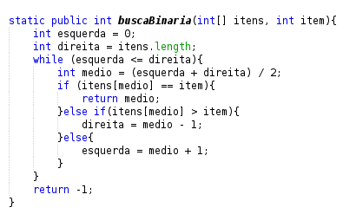
Busca Binária

